Slide 1
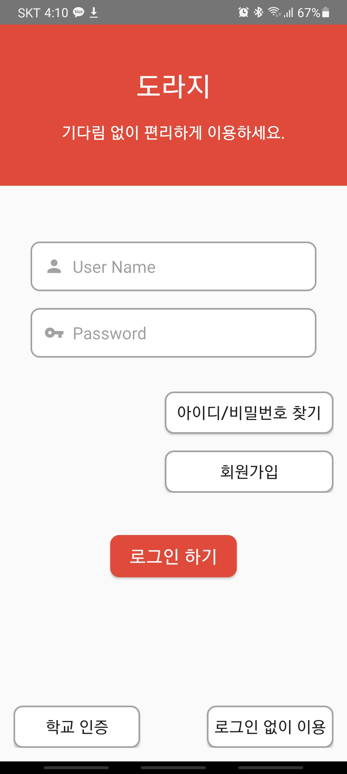
캡스톤 디자인
도라지
7조 영앤리치
16422038 권순오
15422019 박성호
16422013 김재현

Slide 2
목차
1
앱 개발 필요성
2
앱 개발 목표
3
앱 개발 내용
4
앱 개발 기대성과
5
앱 개발 환경
6
앱 참여인력 및 소요장비
7
앱 시연동영상

Slide 3



앱 개발 필요성
예 약
시간 절약
위치 서비스 제공

Slide 4
앱 개발 필요성
학생 대상 희망 앱 설문 결과
ABC
88%
7%
5%
음식점 예약
학식 정보
중고 거래

Slide 5


앱 개발 목표
학생들의 점심시간 단축

Slide 6
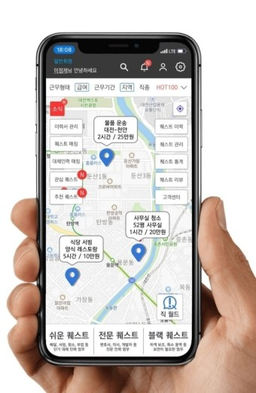
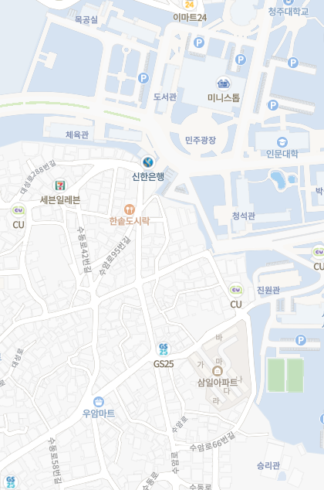

앱 개발 목표
식당 위치 정보 제공

Slide 7


앱 개발 목표
매 충전 시 포인트 추가 제공

Slide 8
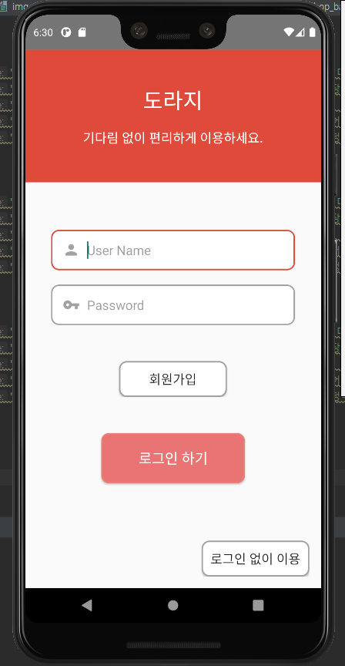
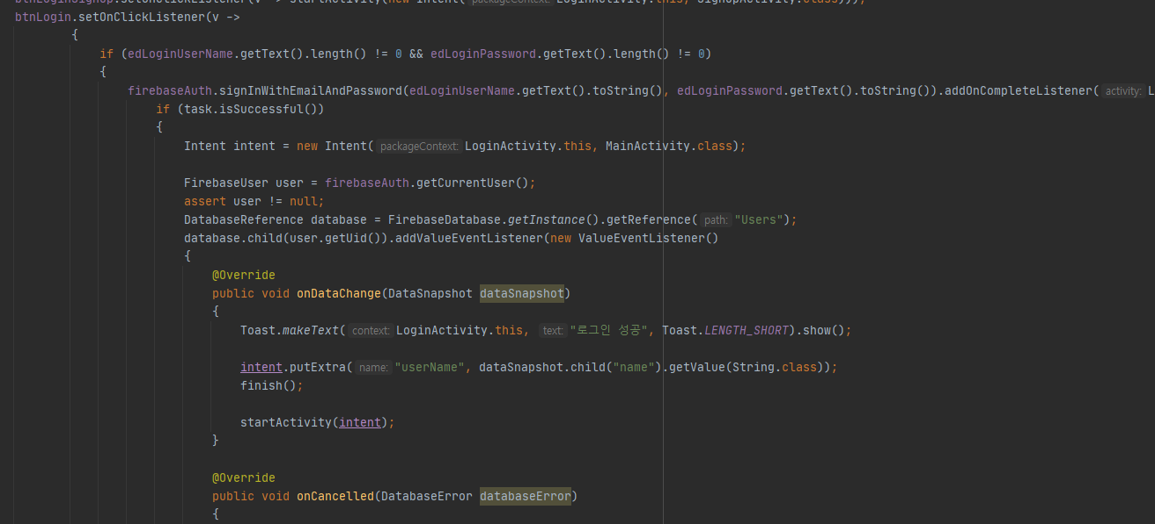
앱 개발 내용
로그인 초기화면

Slide 9
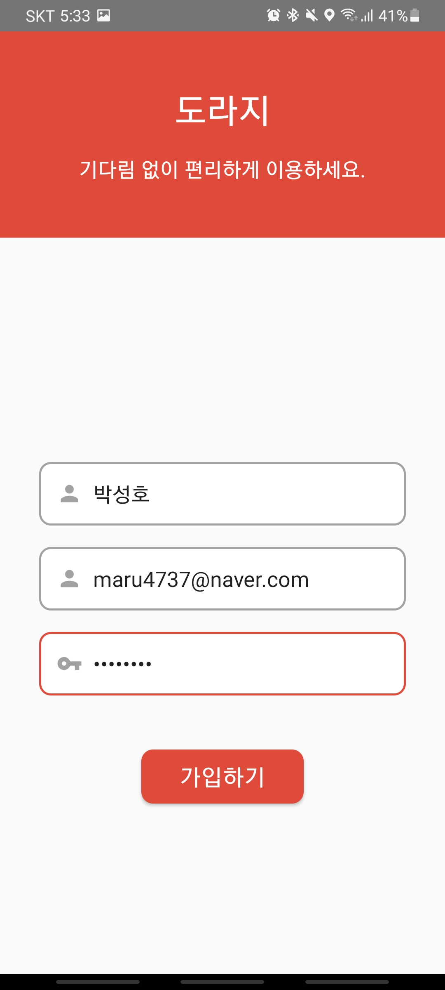
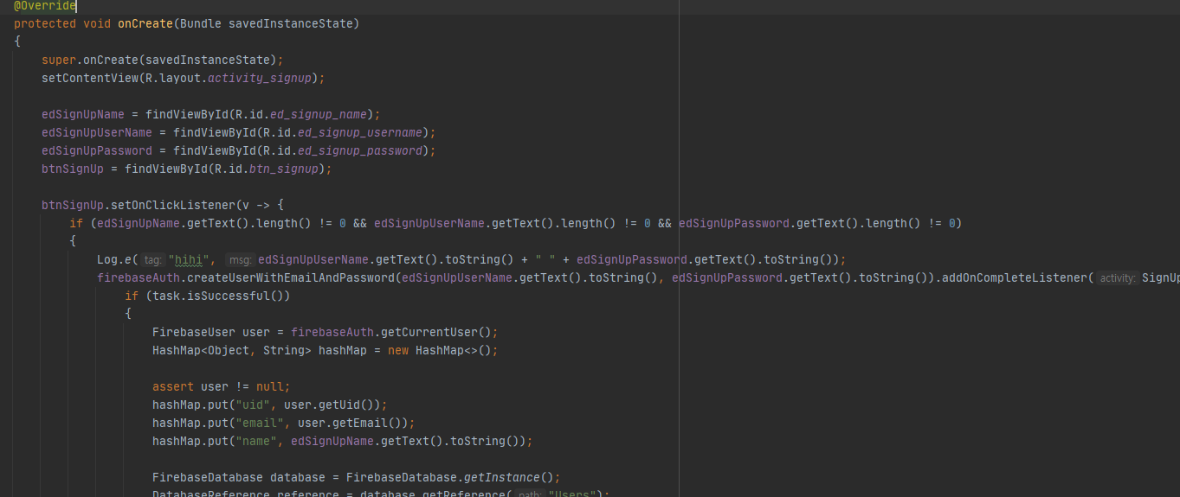
앱 개발 내용
회원가입

Slide 10
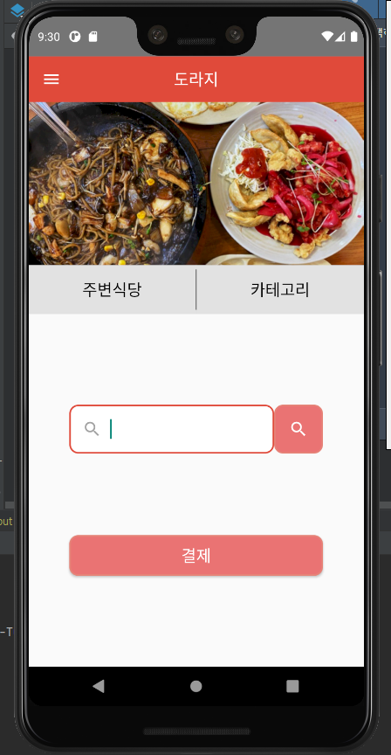
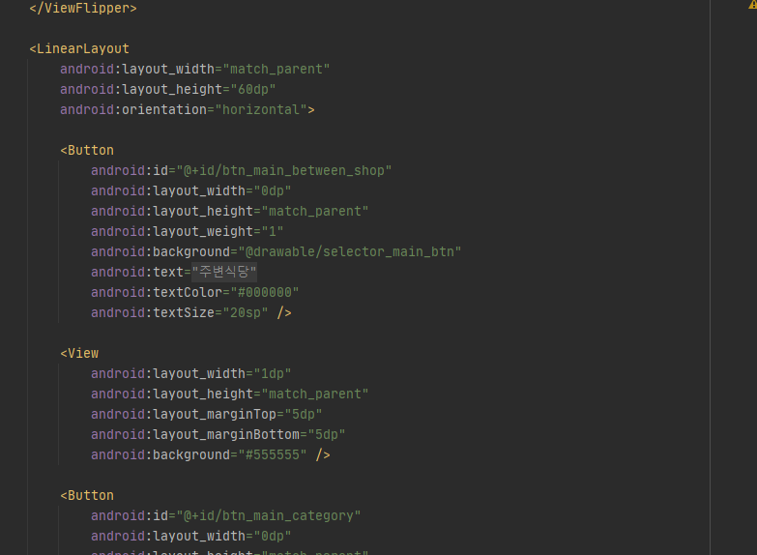
앱 개발 내용
메인화면

Slide 11
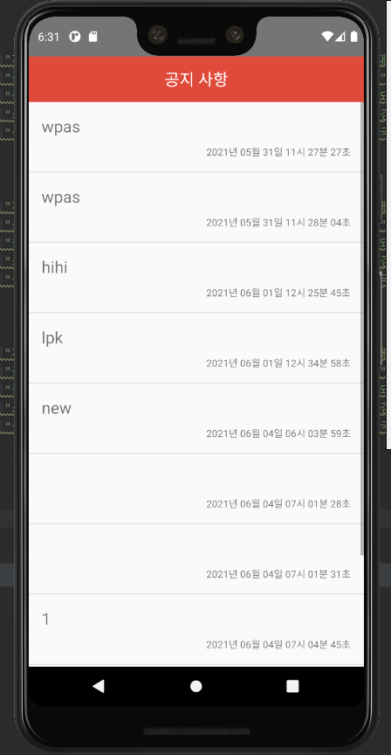
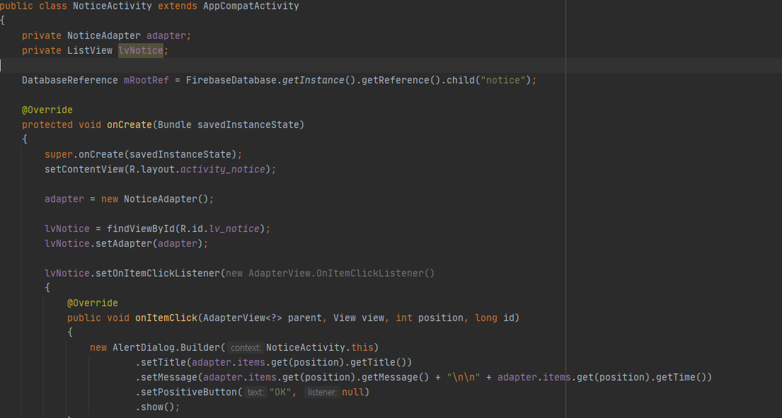
앱 개발 내용
공지사항

Slide 12
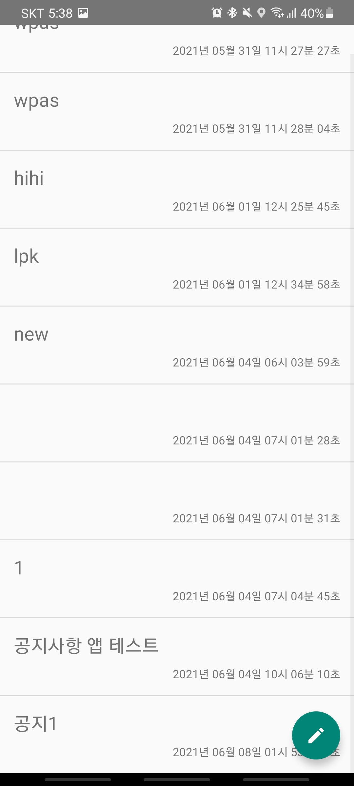
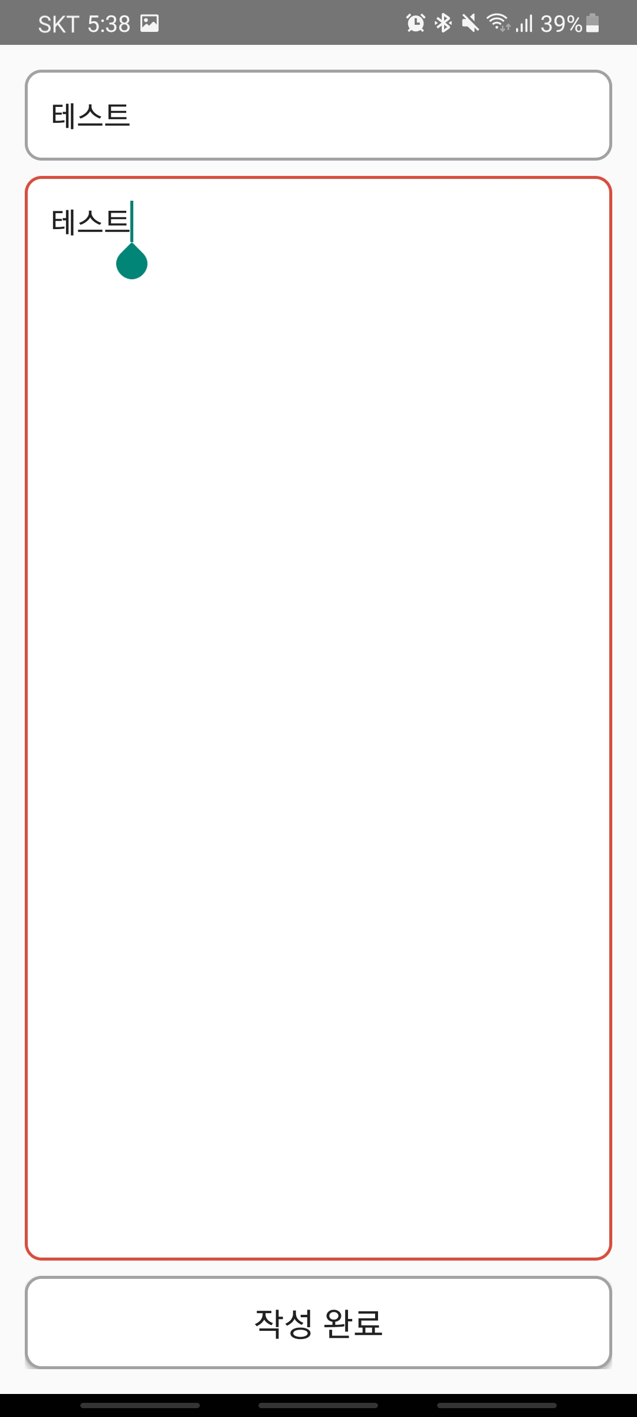
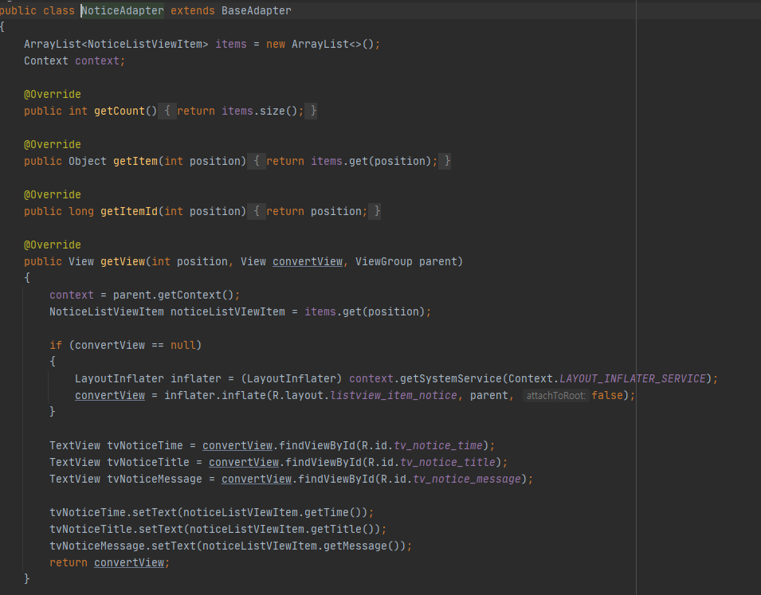
앱 개발 내용
공지사항 관리자 앱

Slide 13
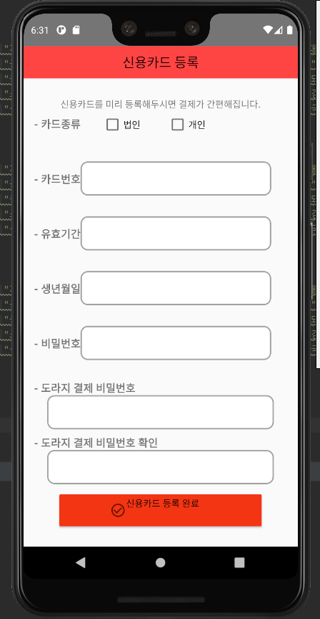
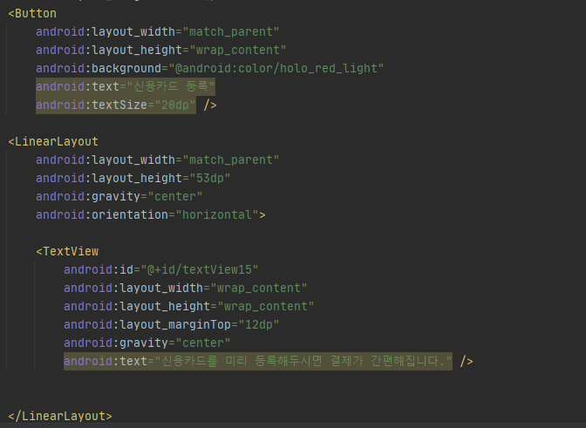
앱 개발 내용
신용카드 등록

Slide 14
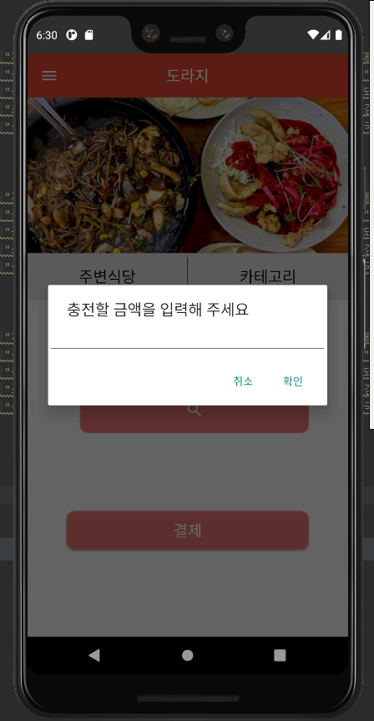
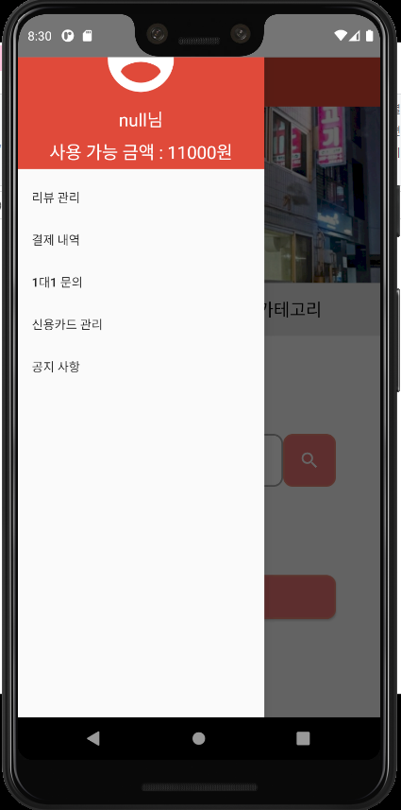
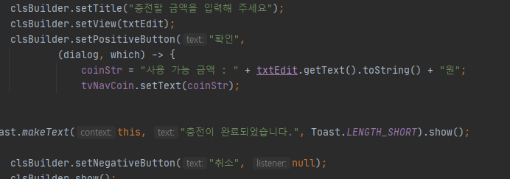
앱 개발 내용
포인트 충전

Slide 15
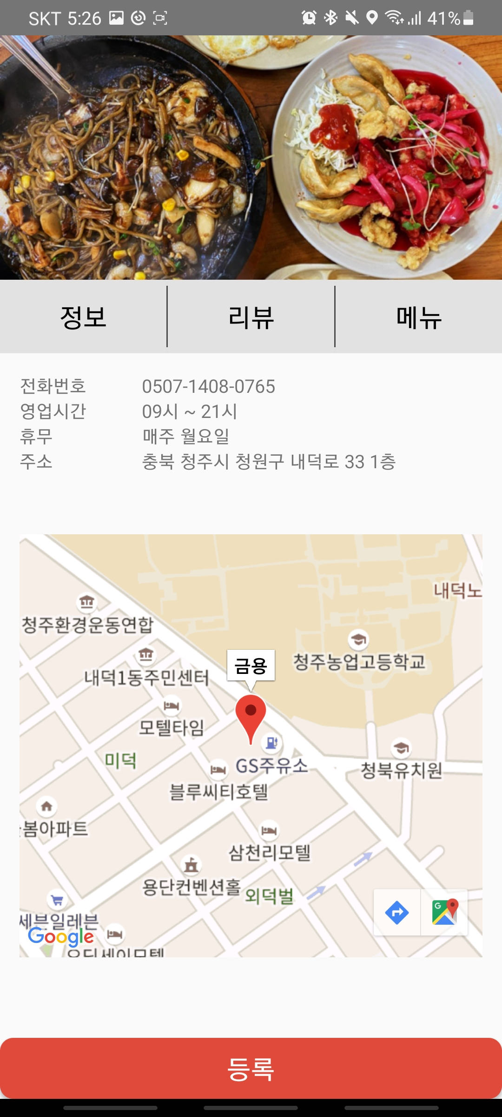
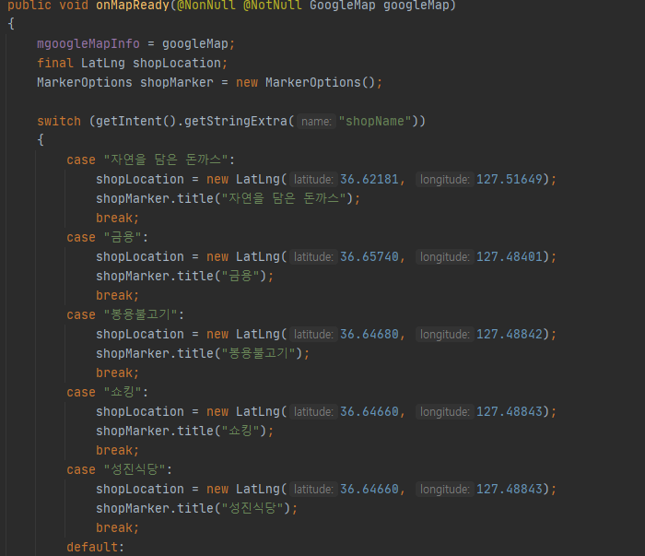
앱 개발 내용
가게 위치정보

Slide 16
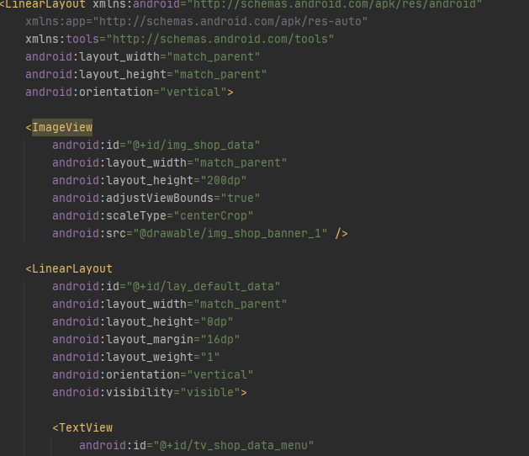
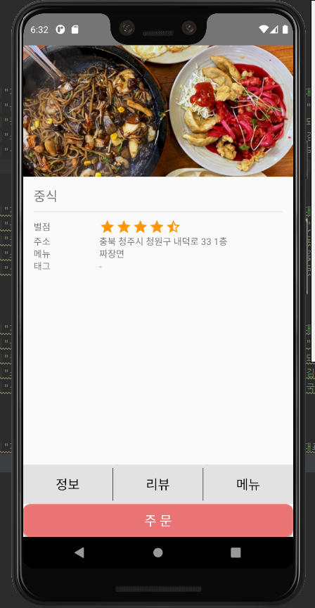
앱 개발 내용
가게 게시판

Slide 17
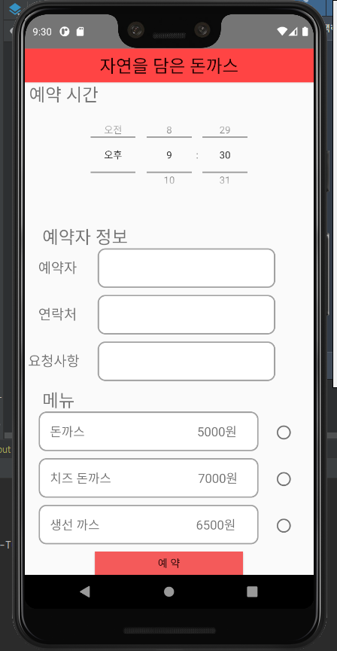
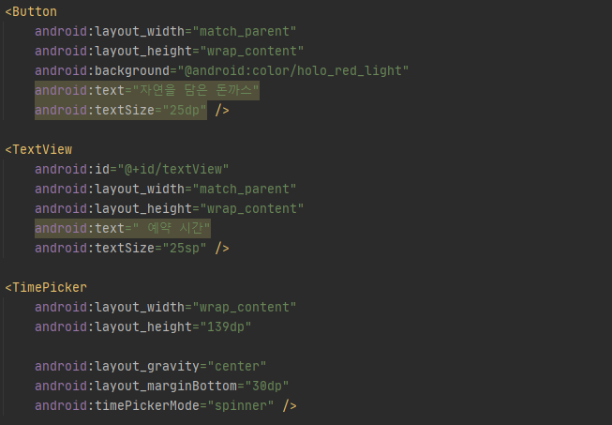
앱 개발 내용
예약

Slide 18
앱 개발 기대성과
상인들과의 제휴를 통해 위치정보 표시등의 기능으로 상인은 더 많은 손님 확보와 홍보효과를 얻을 수 있다.
위치
학생들은 예약 및 위치제공을 통하여 음식이 제공되는 시간을 절약하여 시간을 효율적으로 사용할 수 있다.
이용자들은 결제 시스템을 통해 효율적인 시간 단축과 금전적인 효과를 볼 수 있다.
결제
시간

Slide 19


앱 개발 환경

Slide 20

앱 참여인력 및 소요장비
캡스톤 디자인 책임자
16422038 권순오
100%
소스코드 및 아이디어 제공
15422019 박성호
100%
소스코드 및 정보분석
16422013 김재현
100%

Slide 21
소요장비 및 재료
앱 참여인력 및 소요장비
장비 및 재료 명 | 규격 | 수량 | 용 도 | 비 고
개인용 컴퓨터 (PC) |  | 3 | 작업
웹 브라우저 (Chrome) |  | 3 | 정보 및 자료 검색
한컴오피스 한글 2018 |  | 3 | 문서 작성
Microsoft Power Point |  | 3 | PPT 제작
스마트폰 |  | 3 | 팀원 간 연락
Android Studio |  | 3 | 소스코드 개발
Firebase |  | 1 | 개발 구현

Slide 22
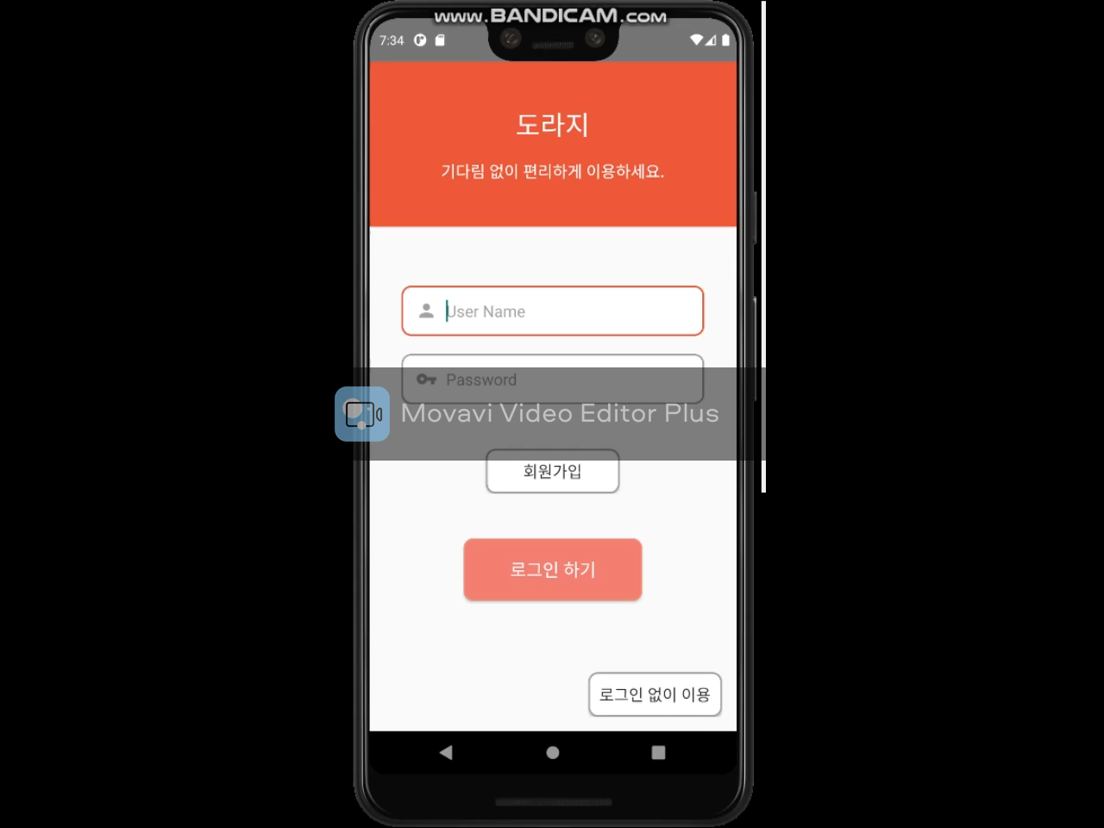
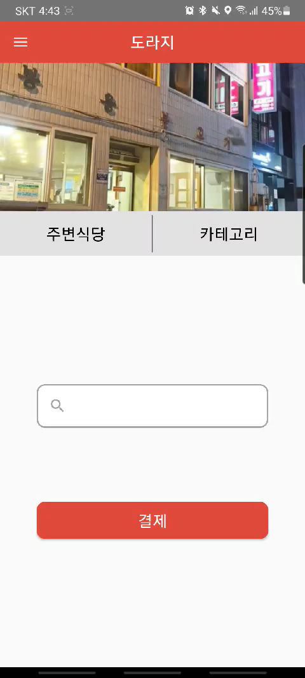
앱 시연동영상

Slide 23
감사합니다.

